Slide 1
¿Cómo están incidiendo los sistemas de información en cambio climático en la toma de decisiones en los países?
MBA Gabriela Fuentes-Centro de Estudios Ambientales y Biodiversidad de la Universidad del Valle de Guatemala

Slide 2
¿Cómo se usa la información climática, especialmente para la toma de decisiones sobre las medidas y metas de la NDC y qué brechas existen?

Slide 3
¿Cómo se usa la información climática, especialmente para la toma de decisiones sobre las medidas y metas de la NDC y qué brechas existen?
Sistema Nacional de Información de Cambio Climático (SNICC) → Art.9 Ley Marco de Cambio Climático, 2013 y AM 05-2016.
Datos e información generada y analizada, gobernanza para la generación, análisis y reporte de la información y las plataformas virtuales que la despliegan y la hacen pública para los diferentes usuarios.
A cargo de la Dirección de Análisis Geoespacial y Cambio Climático del MARN, pero alimentada por los diversos sectores generadores de datos → academia, sector privado.

Slide 4
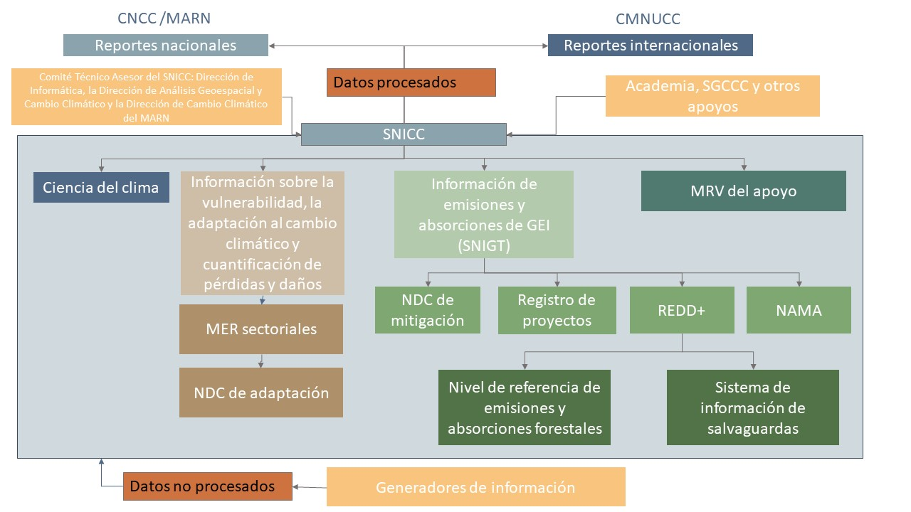
¿Cómo se usa la información climática, especialmente para la toma de decisiones sobre las medidas y metas de la NDC y qué brechas existen?

Slide 5
¿Cómo se usa la información climática, especialmente para la toma de decisiones sobre las medidas y metas de la NDC y qué brechas existen?
Orientan la planificación, inversión pública y la elaboración de políticas e instrumentos de política a nivel nacional (ENDBE, NDC).
Base para la generación de reportes internacionales → demuestran los esfuerzos nacionales, permiten enfocar los apoyos financieros y facilitan la obtención de apoyo de la cooperación.
Monitoreo, evaluación, reporte y verificación → efectividad de las medidas de adaptación y mitigación implementadas y hacer los ajustes necesarios para lograr impactos en los diversos sectores.
Marco Reforzado de Transparencia → modalidades, procedimientos y lineamiento más estrictos, robustos y detallados → elevar la calidad y disponibilidad de la información.
En la medida en que los países sean más transparentes, también se hará más fácil acceder a financiamiento climático internacional.
Notes:
Para la disminución de la vulnerabilidad, fortalecer la resiliencia, aumentar la capacidad de adaptarse a los efectos del cambio climático y, contribuir a la mitigación para un desarrollo económico nacional con bajas emisiones de GEI.
Marco Reforzado de Transparencia → conjunto de reglas que deben seguir los países para reportar sus avances en la implementación de los compromisos bajo el Acuerdo de París.
Aporte a las Metas Globales de Mitigación, Adaptación y Financiamiento bajo el Acuerdo de París.

Slide 6
¿Cómo se usa la información climática, especialmente para la toma de decisiones sobre las medidas y metas de la NDC y qué brechas existen?
http://snicc.marn.gob.gt/
Elaboración de la 3CNCC y 1IBA→ REDD+, MER de zonas marino costeras y agricultura. Información de otros sectores no está disponible.
NDC actualizada→ 14/21 adaptación y 4/10 mitigación → 58% de las medidas priorizadas.
La información proviene exclusivamente de proyectos de PNUD, GEF, FAO, FVC, BID, FCPF → falta la institucionalización y firma de convenios formales para asegurar el traslado de información, para la continuidad y sostenibilidad.
Aún falta que la plataforma sea alimentada por otros sectores, para lo cual se requiere de convenios y cartas de entendimiento.
La gente consulta poco porque no hay mucha información → en la medida en que haya mejor información los usuarios tendrán más confianza e interés en consultarlo y las instituciones lo podrán utilizar para la toma de decisiones → gestión de fondos de la cooperación internacional o presupuesto nacional.

